Slide 1
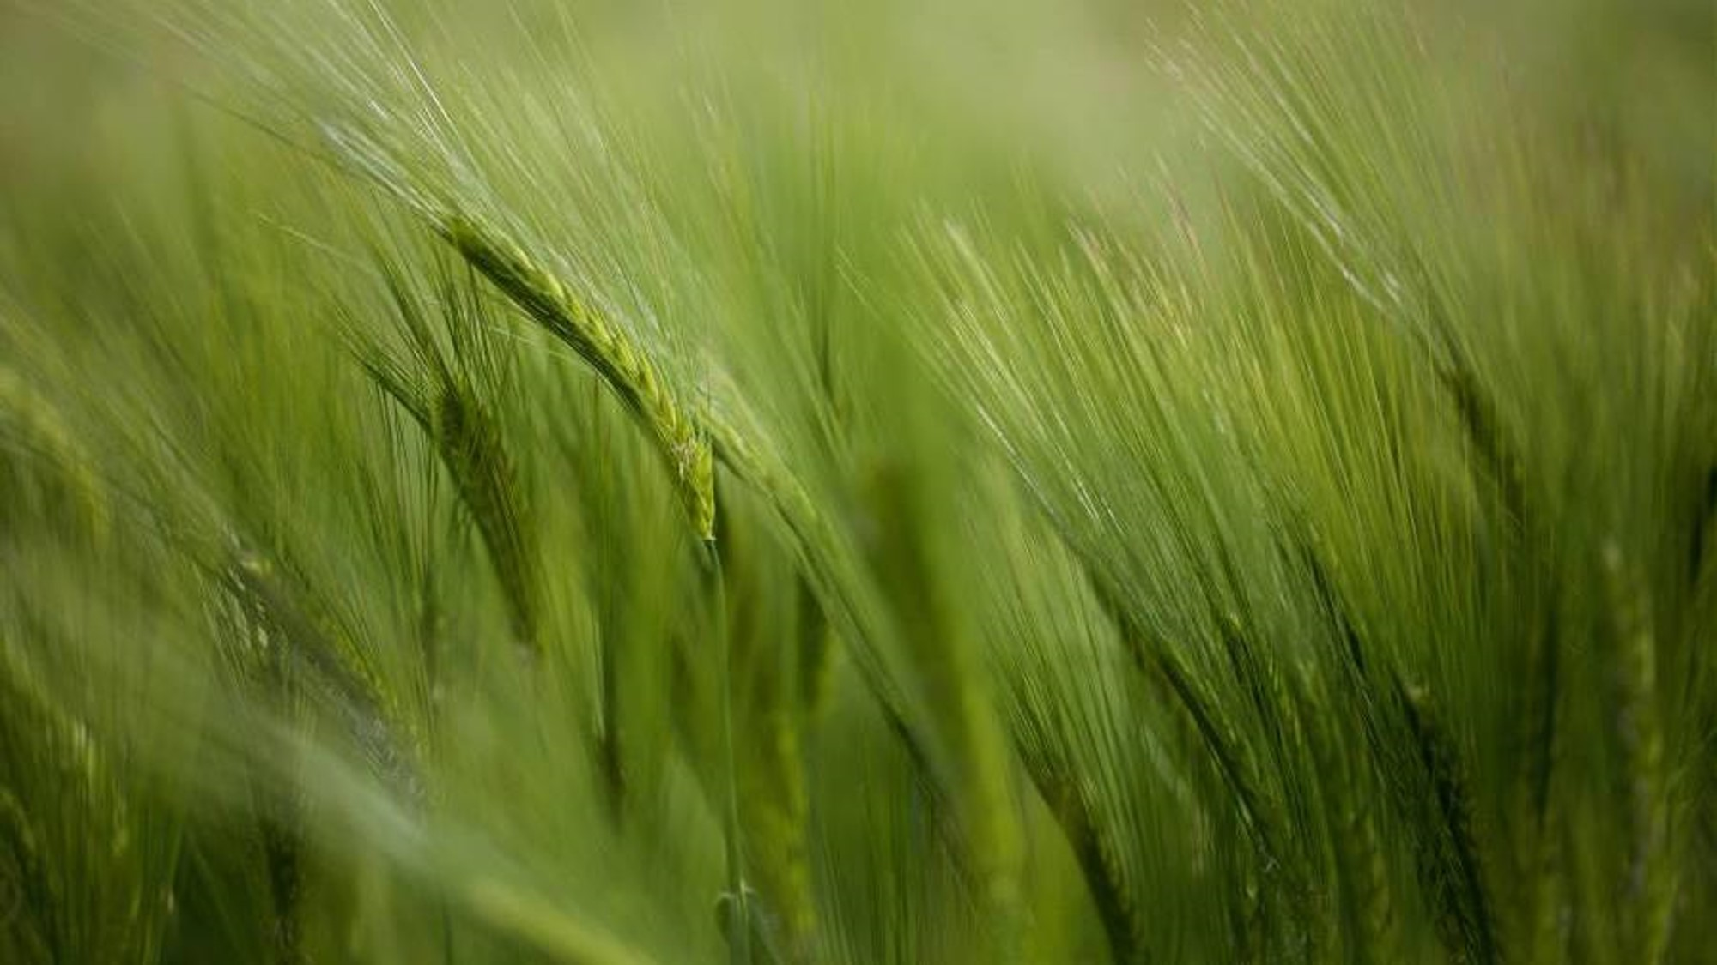
Zemědělské družstvo Michael Szotkowski, Jindřich Šantrůček

Slide 2
Zadání
Entity(celkem 14)
Atributy
Relace
Kardinalita

Slide 3
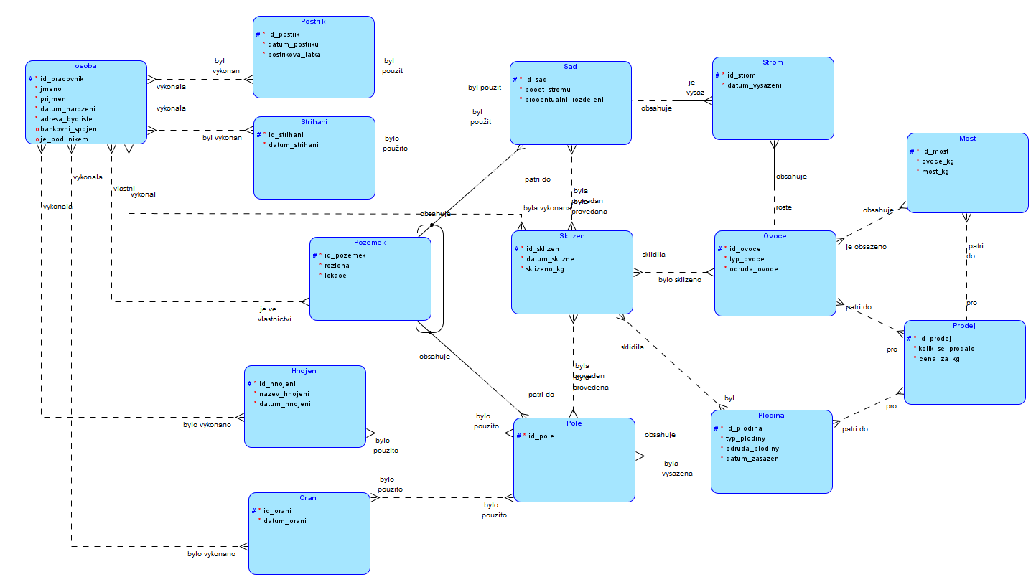
Rozbor diagramu

Slide 4
Maticový diagram
 | osoba | pozemek | sad | pole | postřik | stříhání | orání | hnojení | sklizeň | strom | ovoce | plodina | mošt | prodej
osoba | - | vlastní |  |  | vykonala | vykonala | vykonala | vykonala | vykonala
pozemek | je ve vlastnictví | - | obsahuje | obsahuje
sad |  | patří do | - |  | byl použit | bylo použito |  |  | byla provedana | obsahuje
pole |  | patří do |  | - |  |  | bylo použito | bylo použito | byla provedena |  |  | obsahuje
postřik | byl vykonán |  | byl použit |  | -
stříhání | bylo vykonáno |  | byl použit |  |  | -
orání | bylo vykonáno |  |  | bylo použito |  |  | -
hnojení | bylo vykonáno |  |  | bylo použito |  |  |  | -
sklizeň | byla vykonána |  | byla provedena | byla provedena |  |  |  |  | - |  | sklidila | sklidila
strom |  |  | je vysazen |  |  |  |  |  |  | - | obsahuje
ovoce |  |  |  |  |  |  |  |  | bylo sklizeno | roste | - |  | je obsaženo | patří do
plodina |  |  |  | byla vysazena |  |  |  |  | byla sklizena |  |  | - |  | patří do
mošt |  |  |  |  |  |  |  |  |  |  | obsahuje |  | - | patří do
prodej |  |  |  |  |  |  |  |  |  |  | prodal | prodal | prodal | -

Slide 5
ERDish věty
Každá osoba může vlastnit více pozemku
Každý pozemek může být vlastněn více osobami
Každé ovoce může být obsaženo ve více moštech
Každý mošt může obsahovat více typů ovoce
Každý typ ovoce může růst na více stromech
Každý strom musí obsahovat právě jeden typ ovoce

Slide 6
Integritní omezení
Plodiny na polích se vždy obměňují po jednom roce.
Zisk z pozemků se podílníkům vyplácí vždy jednou ročně podle rozměrů pozemku
Ovoce, které je špatné se separátně sklízí přímo do moštárny a je nepodstatné jakého je typu.
Pracovníci a podílníci družstva se evidují jako osoby z důvodu redundance.
Každá osoba se nemůže podílet na více aktivitách najednou

Slide 7
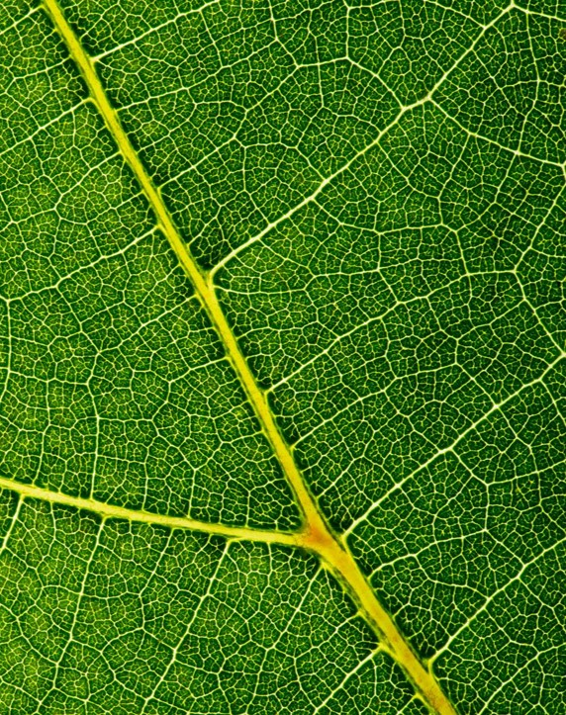

Otázky

